Slide 1
TİC 110 – E-TİCARET
Elektronik Ticarette Güvenlik
&
Ödeme Sistemleri

Slide 2
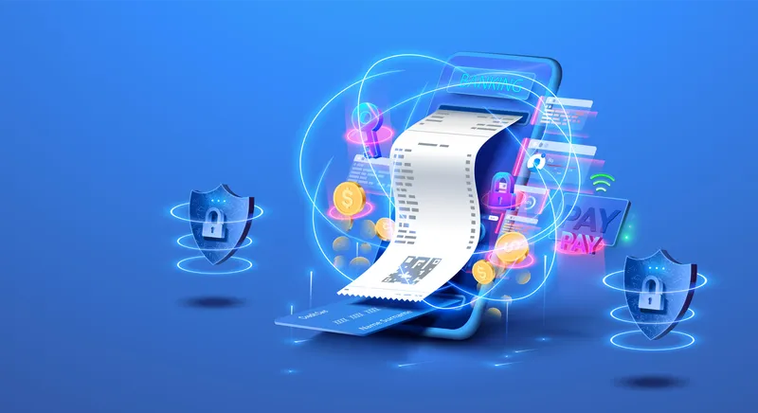
GİRİŞ
Elektronik ticaretin (e-ticaret) küresel ekonomideki rolü giderek artmaktadır. Dijitalleşme ile birlikte tüketicilerin ve işletmelerin çevrimiçi ortamda gerçekleştirdiği işlemler hızla artarken, güvenlik ve ödeme sistemleri konuları kritik bir öneme sahiptir.
E-ticarette güvenliğin sağlanması, kullanıcıların hassas verilerinin korunması ve finansal işlemlerin güvenli bir şekilde gerçekleştirilmesi için çeşitli yöntemlerin geliştirilmesini gerekli kılmaktadır.

Slide 3
E-Ticarette Güvenlik Tehditleri ve Riskler
E-ticaret ortamında güvenlik tehditleri, kullanıcıların kişisel bilgilerini, finansal verilerini ve işlem güvenliğini doğrudan etkileyen unsurlardır.
Bunlar arasında kimlik avı saldırıları, kötü amaçlı yazılımlar, veri sızıntıları ve sahtecilik gibi çeşitli riskler bulunmaktadır.

Slide 4
Kimlik Avı Saldırıları: Kullanıcılardan sahte e-postalar ve web siteleri aracılığıyla bilgi çalma
Örnek: Bir e-ticaret sitesine benzeyen sahte bir web sitesi
Kötü Amaçlı Yazılımlar: Kişisel ve finansal bilgilerin ele geçirilmesi
Örnek: Kullanıcıların şifrelerini çalan bir keylogger yazılımı
Hizmet Reddi (DDoS) Saldırıları: Web sitelerinin erişilemez hale getirilmesi
Örnek: Büyük e-ticaret sitelerine yapılan saldırılar sonucu sistem çökmesi
Veri İhlalleri ve Kart Sahtekarlıkları: Kredi kartı bilgilerinin çalınması
Örnek: E-ticaret veri sızıntısı

Slide 5
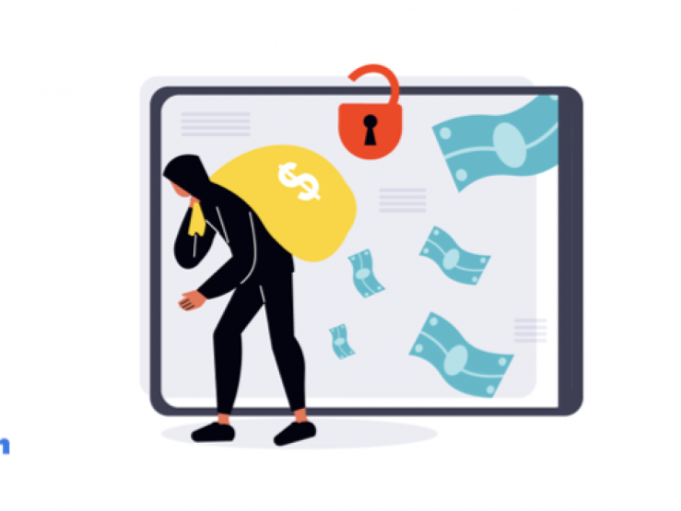
E-Ticarette Güvenlik Tehditleri ve Riskler
Özellikle kimlik avı saldırıları, kullanıcıların güvenilir görünen ancak kötü niyetli web sitelerine yönlendirilerek hassas bilgilerini paylaşmalarını hedeflemektedir.
Öte yandan, e-ticaret sitelerine yönelik siber saldırılar, müşteri verilerinin ele geçirilmesine ve dolandırıcılık olaylarının artmasına neden olabilmektedir.

Slide 6
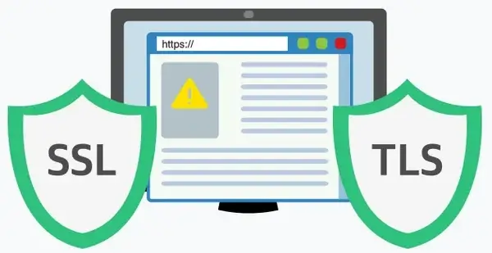
E-Ticarette Güvenliği Sağlamaya Yönelik Teknolojiler
E-ticaret ortamında güvenliği artırmak amacıyla çeşitli teknolojiler ve protokoller kullanılmaktadır. Bunlardan bazıları şunlardır:
SSL/TLS Şifreleme: Secure Sockets Layer (SSL) ve Transport Layer Security (TLS), internet üzerinden veri iletiminin şifrelenmesini sağlayarak güvenliği artıran önemli protokollerdir. E-ticaret sitelerinde güvenli bir bağlantı sağlamak için kullanılmaktadır.
İki Aşamalı Kimlik Doğrulama (2FA): Kullanıcıların oturum açarken veya işlem yaparken ikinci bir doğrulama aşamasından geçmesini sağlayan bu sistem, hesap güvenliğini önemli ölçüde artırmaktadır.

Slide 7
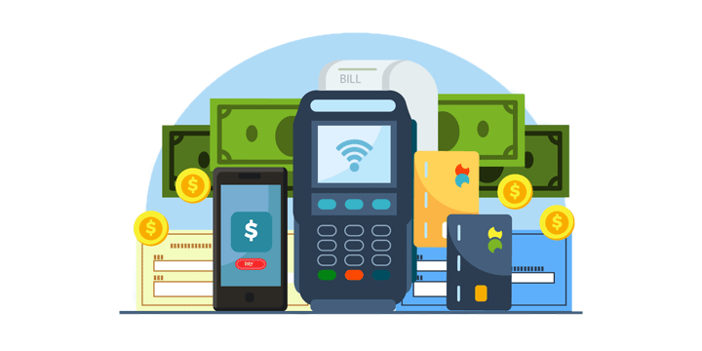
E-Ticarette Ödeme Sistemleri
E-ticaret işlemlerinin temel unsurlarından bir tanesi, güvenilir ve kullanıcı dostu ödeme sistemleridir. Geleneksel ödeme yöntemlerinin dijital ortama uyarlanmasıyla birlikte farklı ödeme seçenekleri geliştirilmiştir.
Kredi ve Banka Kartları
Dijital Cüzdanlar
Banka Havalesi ve EFT

Slide 8
E-Ticarette Ödeme Sistemleri
Kredi ve Banka Kartları
Çevrimiçi alışverişlerde en yaygın kullanılan ödeme yöntemlerinden biridir. Güvenli ödeme ağları ve şifreleme sistemleri ile korunmaktadır.
Dijital Cüzdanlar
Apple Pay, Google Pay ve PayPal gibi platformlar, kullanıcıların ödeme bilgilerini güvenli bir şekilde saklamalarına ve hızlı işlem yapmalarına olanak tanımaktadır.
Banka Havalesi ve EFT
Özellikle büyük tutarlı işlemler için tercih edilen bu yöntemler, doğrudan banka hesapları arasında güvenli para transferi sağlamaktadır.

Slide 9
E-ticaret ekosisteminde güvenliği artırmak için hem kullanıcıların hem de işletmelerin dikkat etmesi gereken önemli noktalar:
Kullanıcılar için:
Güçlü ve benzersiz şifreler kullanılmalı.
Kimlik avı saldırılarına karşı dikkatli olunmalı.
Güvenilir e-ticaret platformları tercih edilmeli.
İşletmeler için:
Güvenlik standartlarına uyulmalı.
SSL/TLS ve 2FA gibi güvenlik protokolleri uygulanmalı.
Müşteri verileri şifrelenerek saklanmalıdır.

Slide 10
Güvenli E-ticaret işlemleri için;
Güvenilir e-ticaret sitelerini tercih etmek,
Güçlü şifre kullanımı ve 2FA etkinleştirmek,
Şüpheli e-postalara ve linklere karşı dikkatli olmak,
Ve ödeme bilgilerini yalnızca güvenli platformlarda paylaşmak,
önem arz etmektedir.

Slide 11
Sonuç olarak,
E-ticaretin güvenli bir şekilde sürdürülebilmesi için, hem kullanıcıların hem de işletmelerin gerekli güvenlik önlemlerini alması hayati önem taşımaktadır.
Siber tehditler ve dolandırıcılık girişimleri, sürekli olarak gelişen teknoloji ile birlikte değişiklik göstermektedir. Bu nedenle, güvenlik protokollerinin güncellenmesi, güvenilir ödeme sistemlerinin tercih edilmesi ve kullanıcı farkındalığının artırılması, e-ticaret ekosisteminde sürdürülebilir bir güvenlik ortamı oluşturacaktır.

Slide 12
